Slide 1
Знакомство с гатчиной
Выполнили:
Учитель-дефектолог - Полякова Л.М..
Воспитатель Прохорова Л.А.
МБДОУ «Детский сад №12 компенсирующего вида»

Slide 2
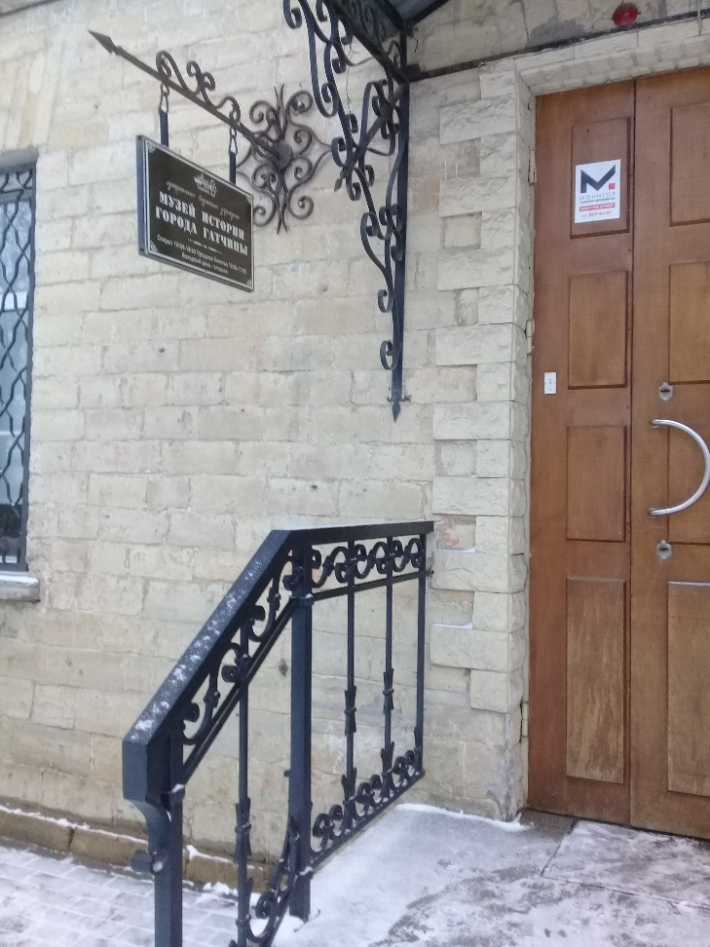
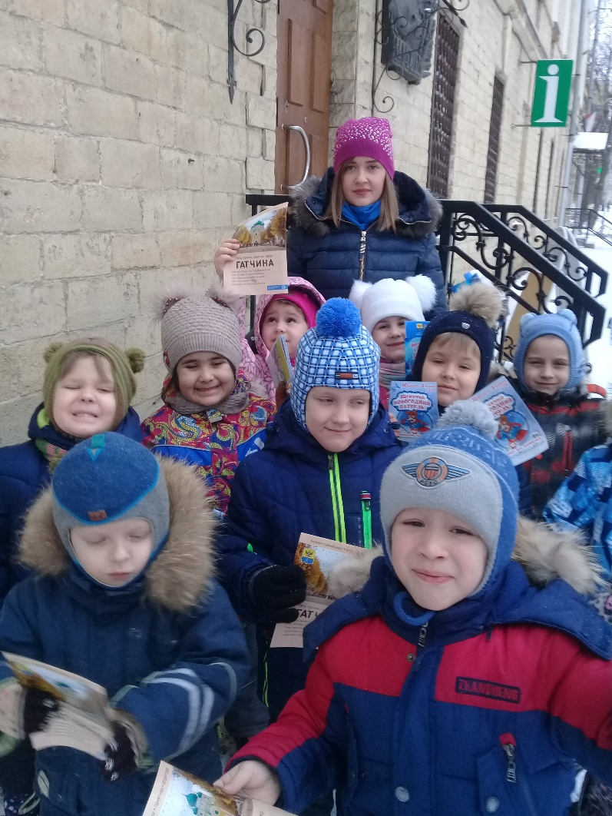
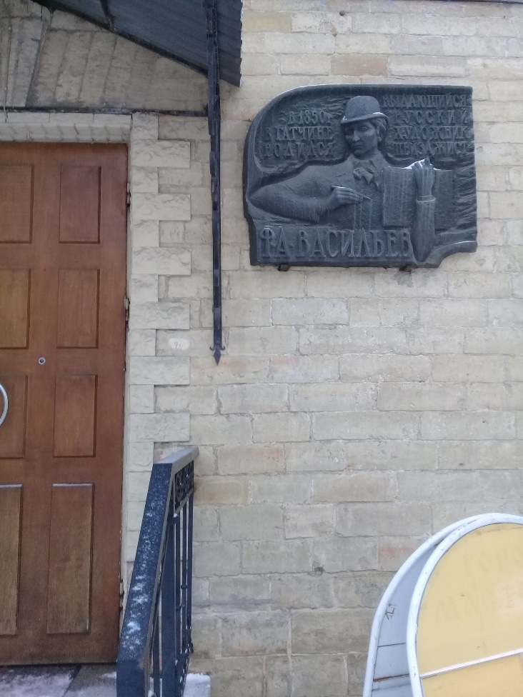
Знакомство с музеем истории города Гатчины

Slide 3
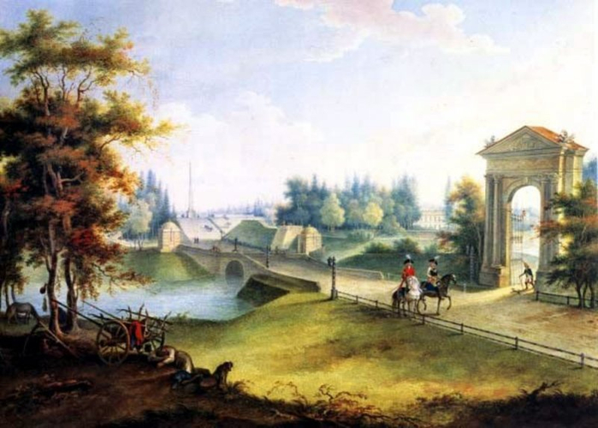
Название произошло от старинных слов: «гать» и «чинная», где «гать» - болото, а «чинная» - хорошая, т. е. хорошая дорога через болото.
такое место существовало между Черным и Белым озерами, где сейчас проходит по мосту автомобильная дорога

Slide 4
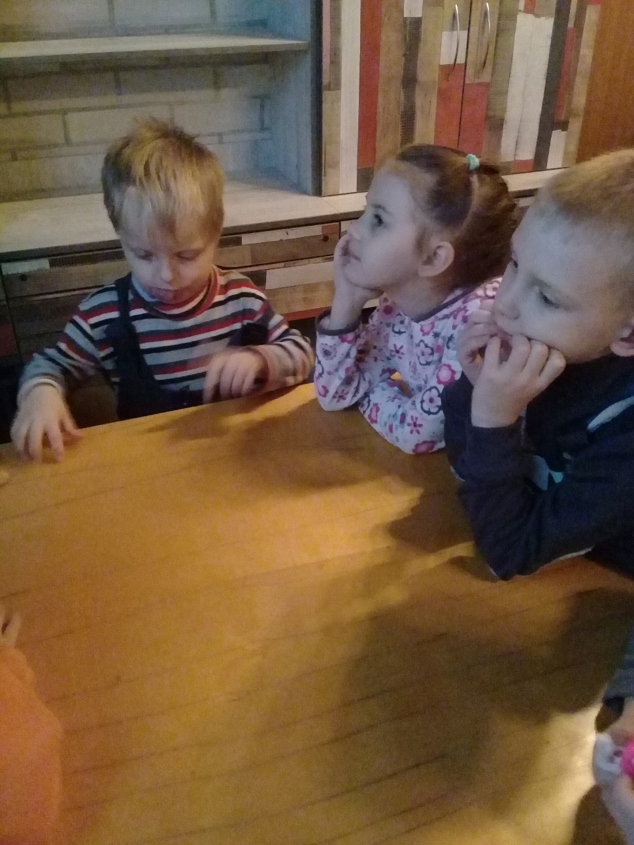
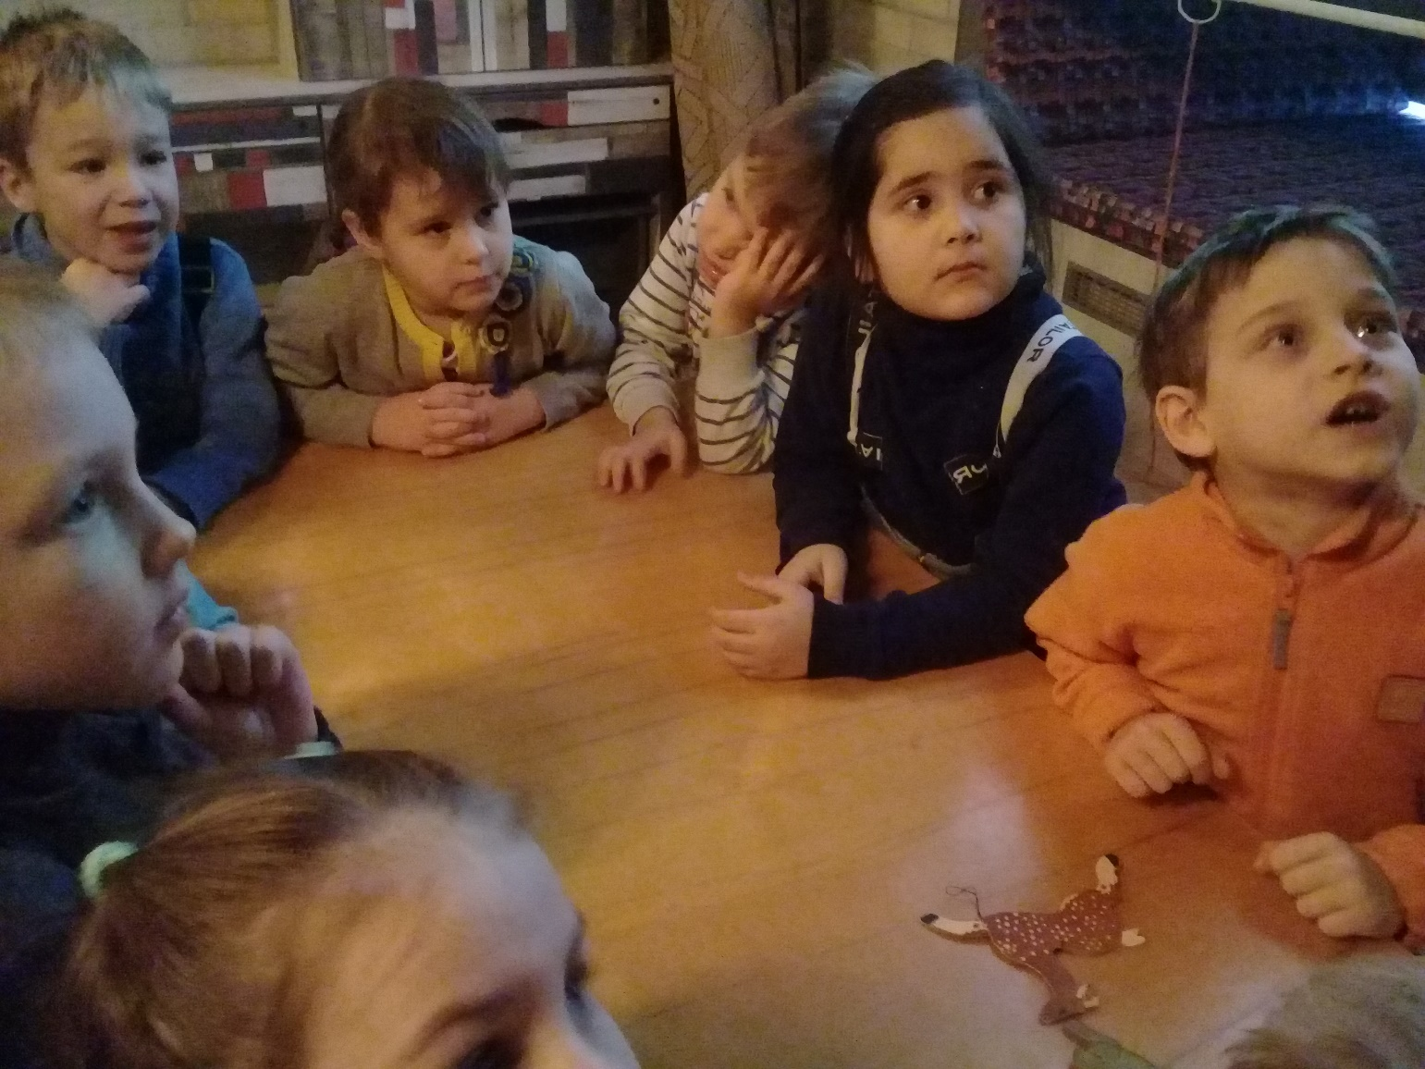

Slide 5
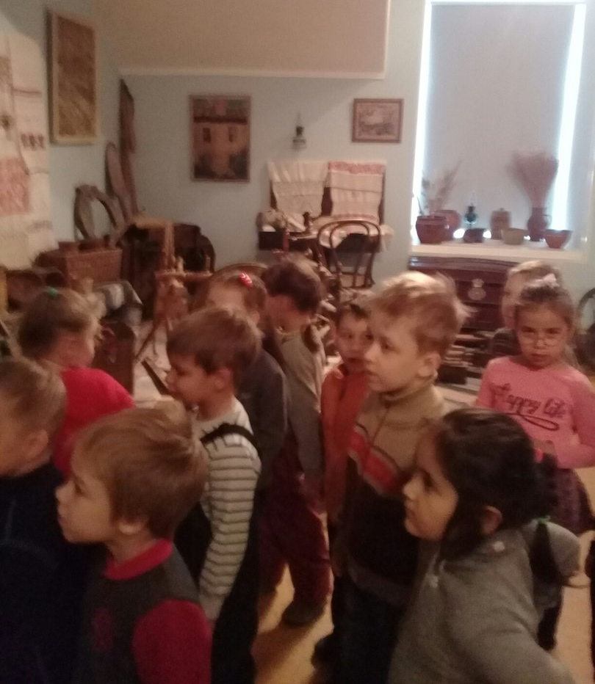
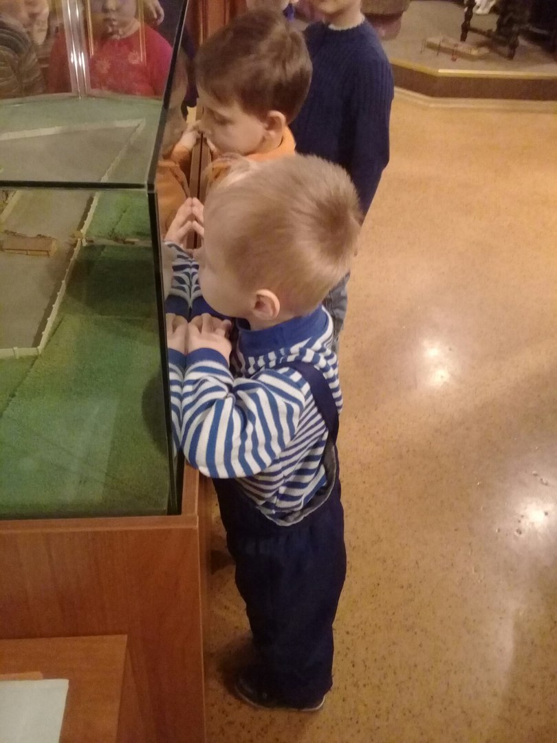

Slide 6
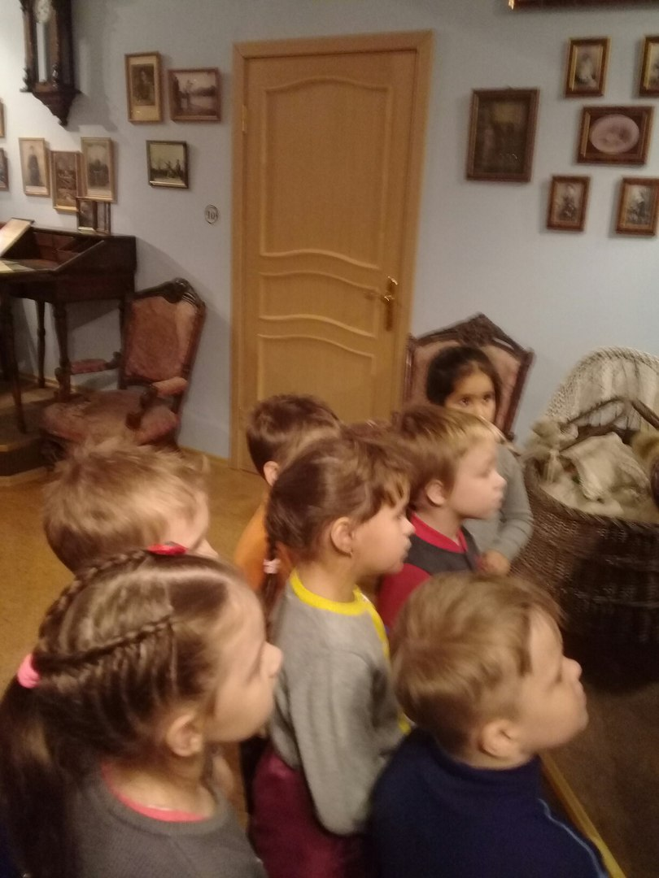

Slide 7
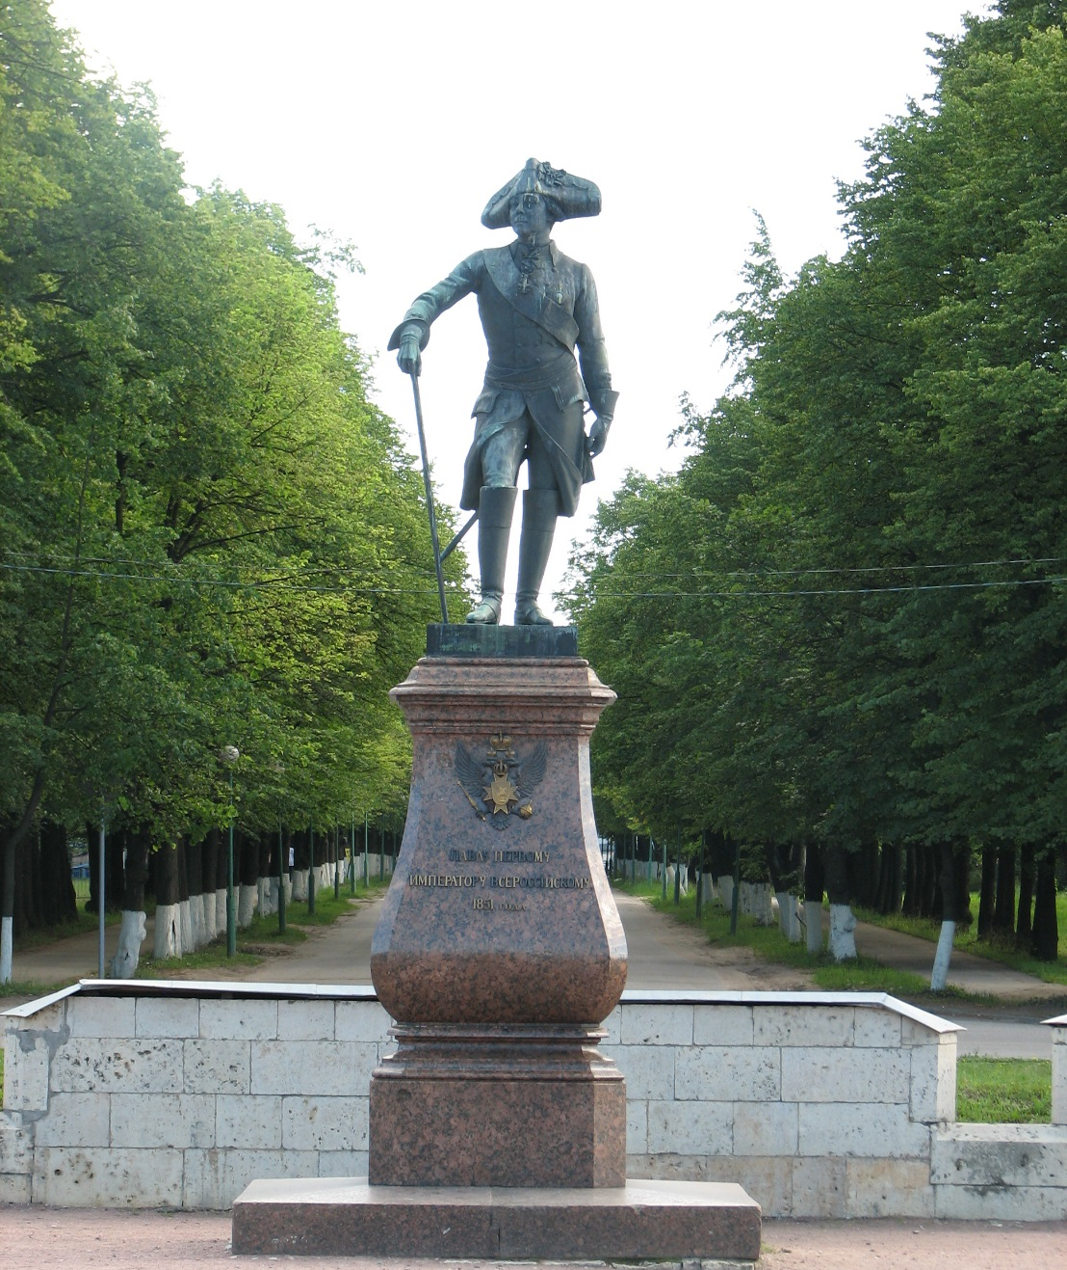
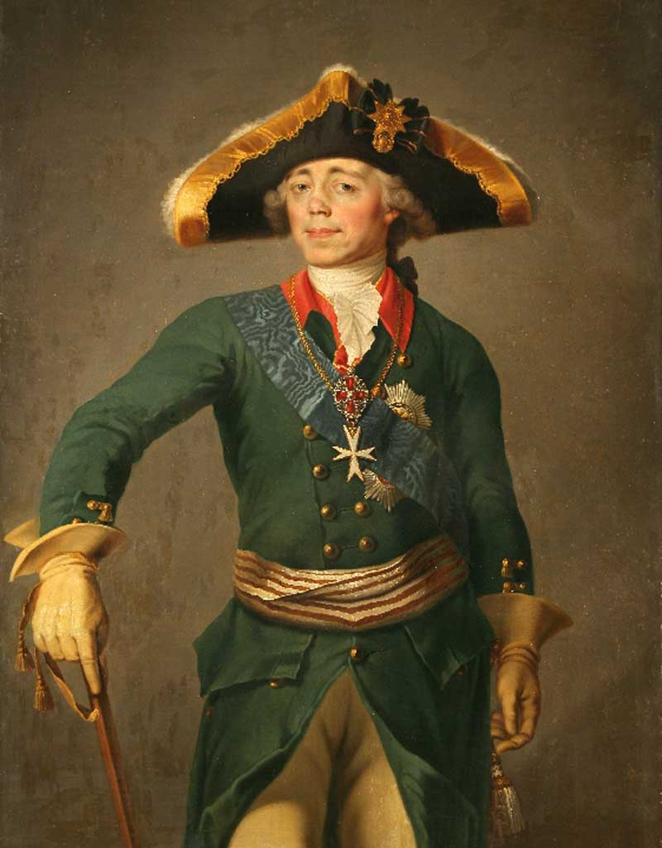
На постаменте в треуголке,
В ботфортах, трость в его руке,
Холодным взором, как иголкой,
Пронзил дворцовое каре.

Slide 8
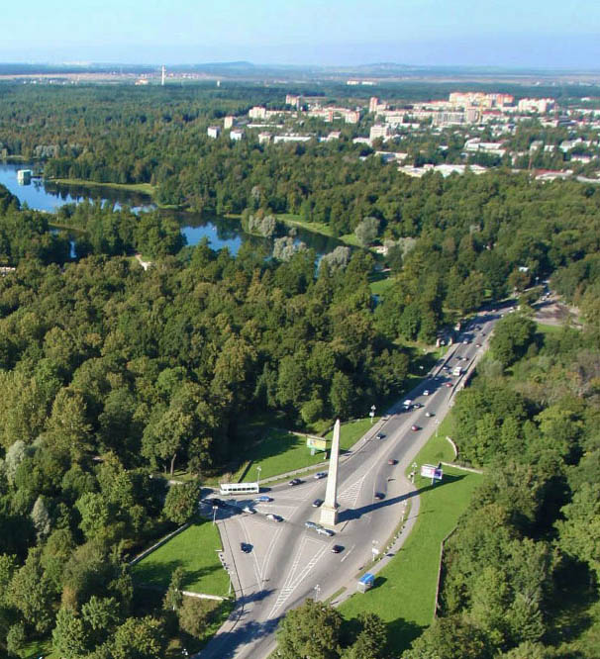
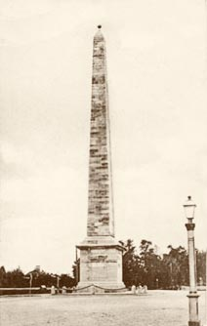
Коннетабль
Бьют барабаны, труба играет,
И кирасирский полк шагает.
При Павле в Гатчине он был,
Границу города хранил
Под нами площадь, а в середине высокий столб - это памятник воинству, он называется Коннетабль

Slide 9
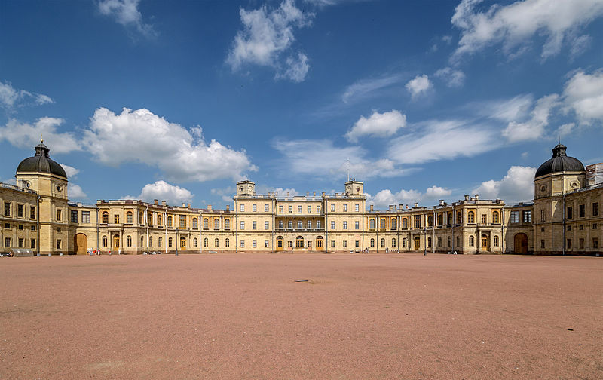
ГАТЧИНСКИЙ ДВОРЕЦ
Не просто дворец, а Охотничий замок с подземным ходом и башнями по бокам. Одна башня именовалась Сигнальной, а другая Часовой. На ней и сейчас можно увидеть старинные куранты и услышать бой часов.

Slide 10
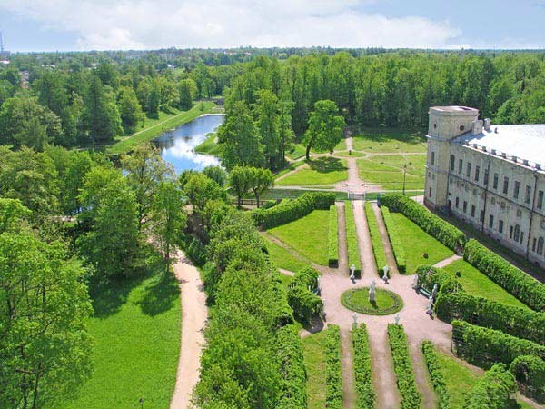
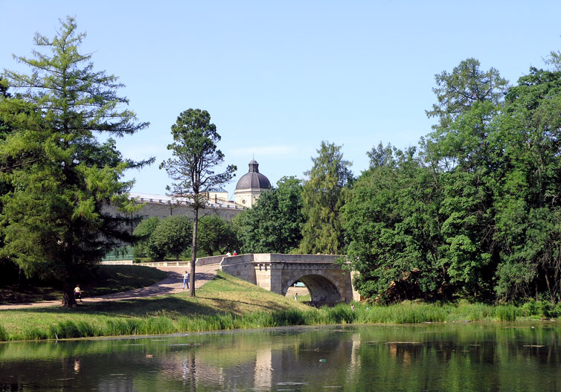
В нашем городе много парков, которые создавали мастера — садоводы. Как прекрасны пригорки и зелёные холмы, тенистые рощи и солнечные полянки.

Slide 11
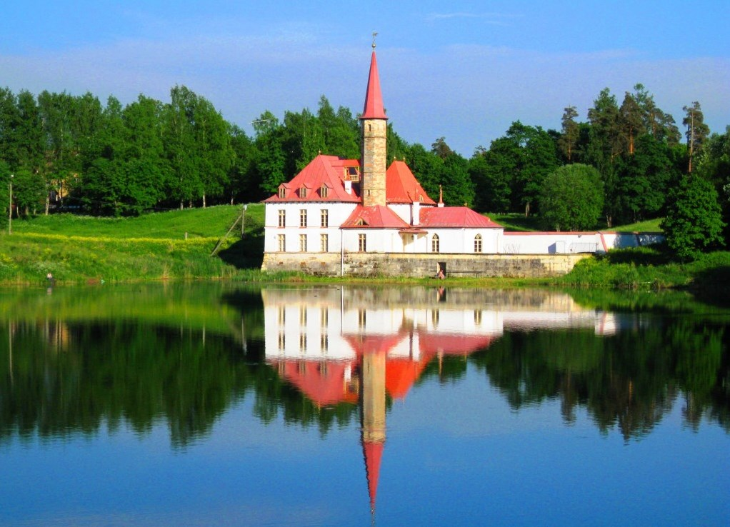
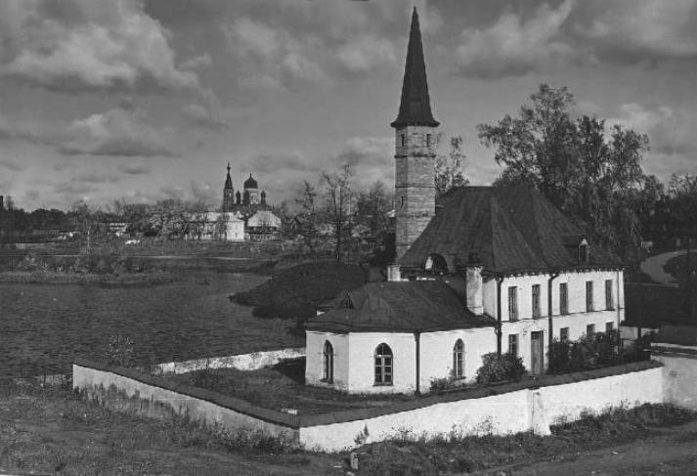
Приоратский дворец
Он чудо-замок, между прочим,
И ныне потрясает взгляд:
В глубине оврага ручеёк бежит;
И всегда безмолвный, гордый и печальный Замок одинокий над водой стоит.

Slide 12
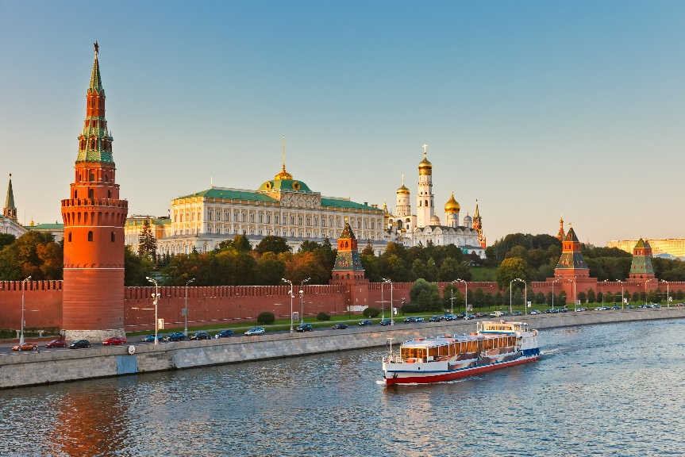
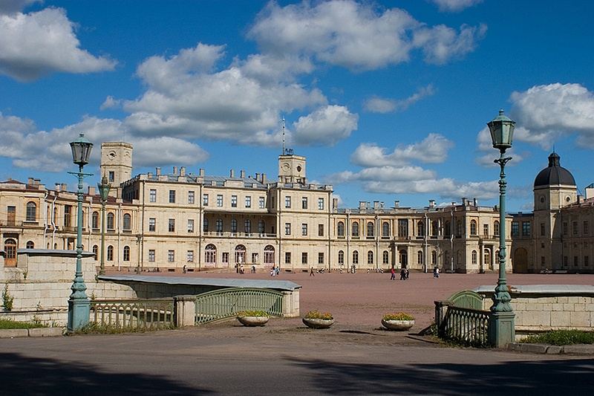
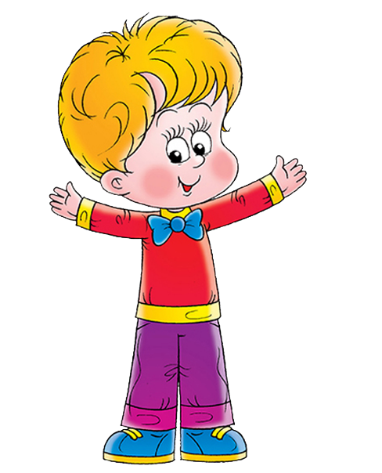
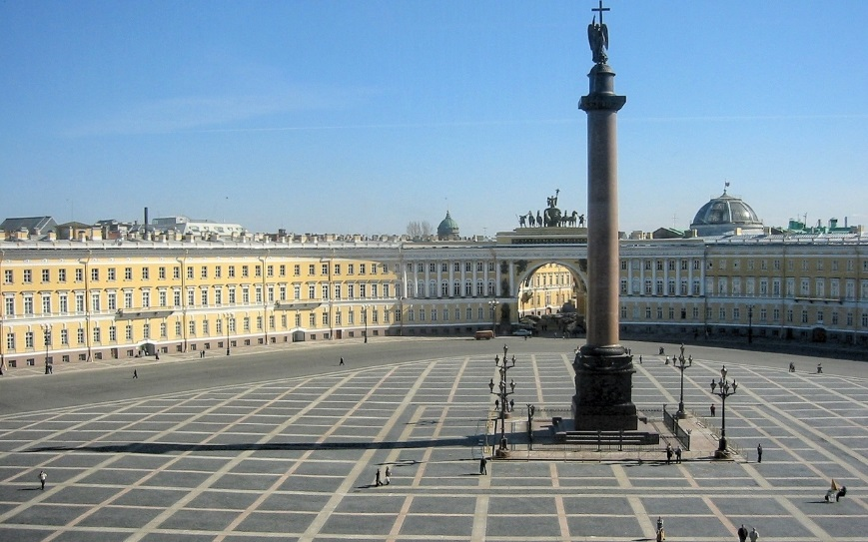
Найдите Гатчину

Slide 13



Узнай герб Гатчины

